Slide 1
Алматинская модель
контроля над эпидемией ВИЧ

Slide 2
Цель проекта:
Создание и реализации устойчивой, комплексной, экономически эффективной городской программы по контролю над эпидемией ВИЧ в городе Алматы.
Срок реализации проекта:
15.07.2020 г. – 14.07.2024 г.

Slide 3
Задачи проекта:
Задача 1: Увеличить число ЛЖВ, знающих свой статус
Задача 2: Обеспечить ранее начало АРТ для всех ЛЖВ
Задача 3: Содействовать удержанию ЛЖВ на АРТ
Задача 4: Оказывать поддержку ЛЖВ на АРТ в достижении неопределяемой вирусной нагрузки
Задача 5: Поддержать внедрение эффективных подходов по профилактике ВИЧ, включая предоставление ДКП для всех лиц, подверженных значительному риску заражения ВИЧ.
Задача 6: Снизить стигму и дискриминацию по отношению к КГН и ЛЖВ для улучшения доступа к медицинским услугам
Задача 7: Повысить потенциал местных организаций, оказывающих услуги по ВИЧ, и усилить межсекторальное взаимодействие по разработке и внедрению эффективных программ по ВИЧ

Slide 4
Ожидаемые результаты:
≥ 95% оценочного числа ЛЖВ знают свой статус
≥ 95% ЛЖВ состоят на диспансерном учете и получают АРТ
≥ 93% ЛЖВ на АРТ имеют вирусную супрессию
На 75% снижено число новых случаев ВИЧ-инфекции
% ЛЖВ и КГН, которые не желают получать медицинские услуги по причине стигмы и дискриминации со стороны медицинских работников значительно снижены

Slide 5
Основные направления работы
Тестирование на ВИЧ
Тестирования КГН на уровне сообществ
Индекс тестирования партнеров (IPT)
Экспресс-тестирование и самотестирование
Тестирование на давность заражения
Профилактика ВИЧ
ДКП (PreP)
Поддерживающая терапия метадоном
Минимальный пакет проф. услуг
Лечение ВИЧ-инфекции
Раннее начало АРТ (Тестируй и лечи (T&T))
Диагностика, профилактика и лечение ТБ
Внедрение LAM тестов для диагностики
Улучшение приверженности
Когнитивно-поведенческая терапия
Патронажный уход и сопровождение

Slide 6
ГРАНТОПОЛУЧАТЕЛИ
ICAP
Информационно – ресурсный центр
ОФ «Community friends»
ОФ «Равный равному +»
ОФ «Реванш»
Центрально-азиатская ассоциация ЛЖВ

Slide 7
Партнеры проекта
КНЦДИЗ
ННЦФ
РНПЦПЗ
Акимат города Алматы
Общественный совет г. Алматы
Управление общественного здоровья
Городской центр СПИД
Департамент внутренних дел
Центр психического здоровья
Противотуберкулезный диспансер
НАО ЦПГИ и НПО
Сеть ПМСП
Частные медицинские центры по ГЧП
Учебно-методический центр при УОЗ

Slide 8
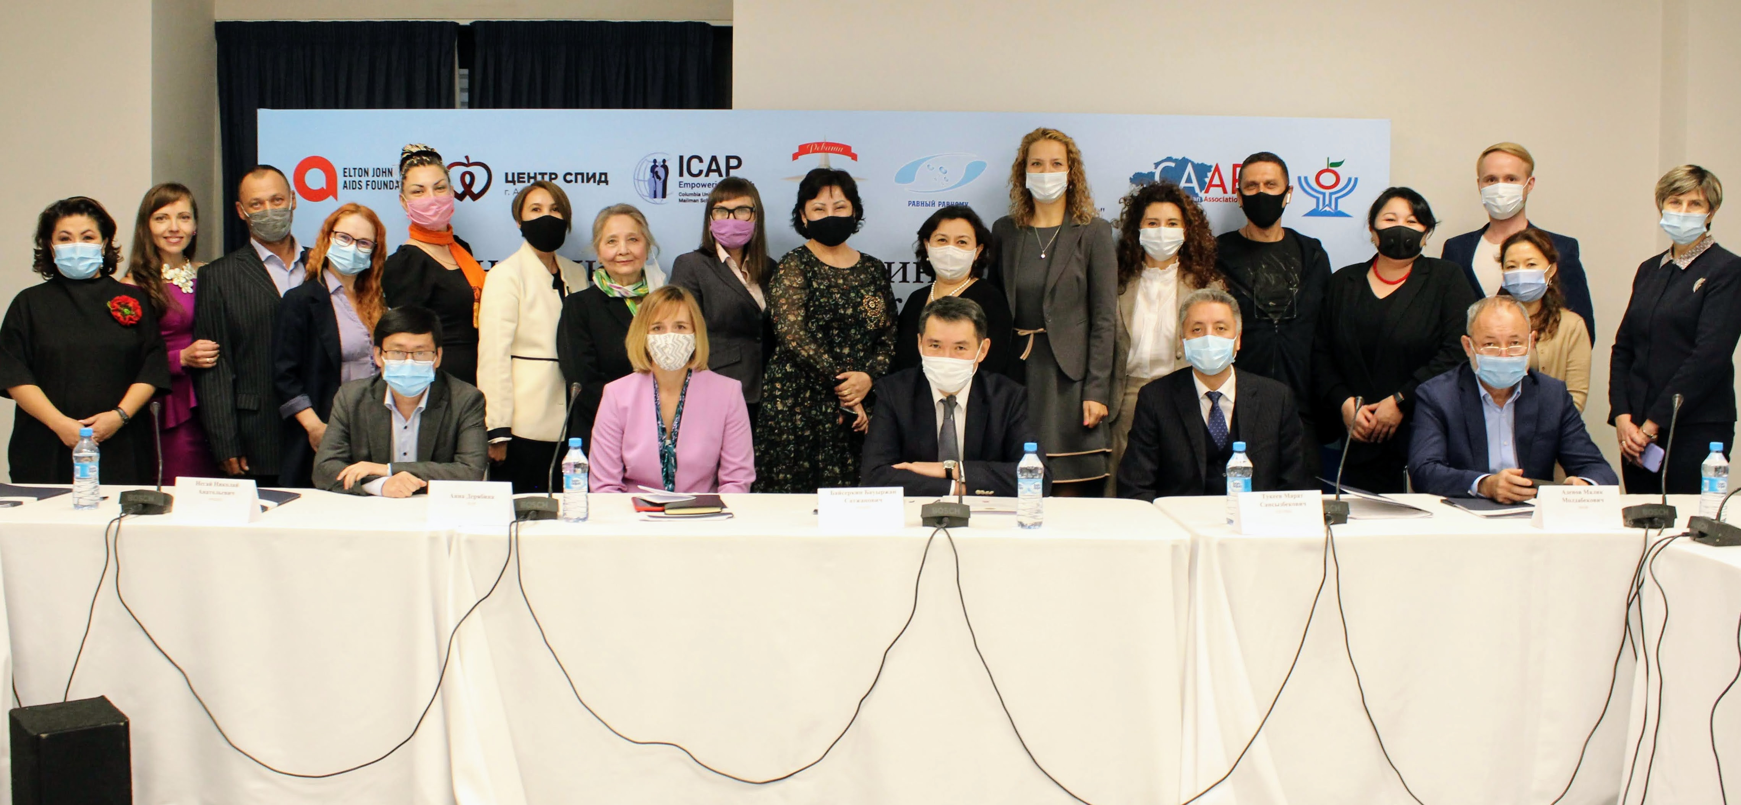
Благодарю за внимание!

